Slide 1

Introductory Lecture
Probability and Statistics
Fall 2022-2023
Dr. Israa Lewaa

Slide 2


Welcome Back!
FALL 2022-2023

Slide 3
Chapter
01
Topics
Chapter 1: Introduction To Statistics
Chapter 2: Descriptive Statistics
Chapter 3: Probability
Chapter 4: Discrete Probability Distributions
Chapter 5: Normal Probability Distributions
Chapter 6: Confidence Intervals
Chapter 7: Hypothesis Testing with One Sample
Chapter 8: Hypothesis Testing with Two Samples
Chapter 9: Correlation And Regression
Chapter 10: Chi-Square Tests and The F-Distribution

Slide 4
Why Study Statistics ?
Statistical knowledge helps you use the proper methods to collect the data, employ the correct analyses, and effectively present the results.
Statistics is a crucial process behind how we make discoveries in science, make decisions based on data, and make predictions.

Slide 5
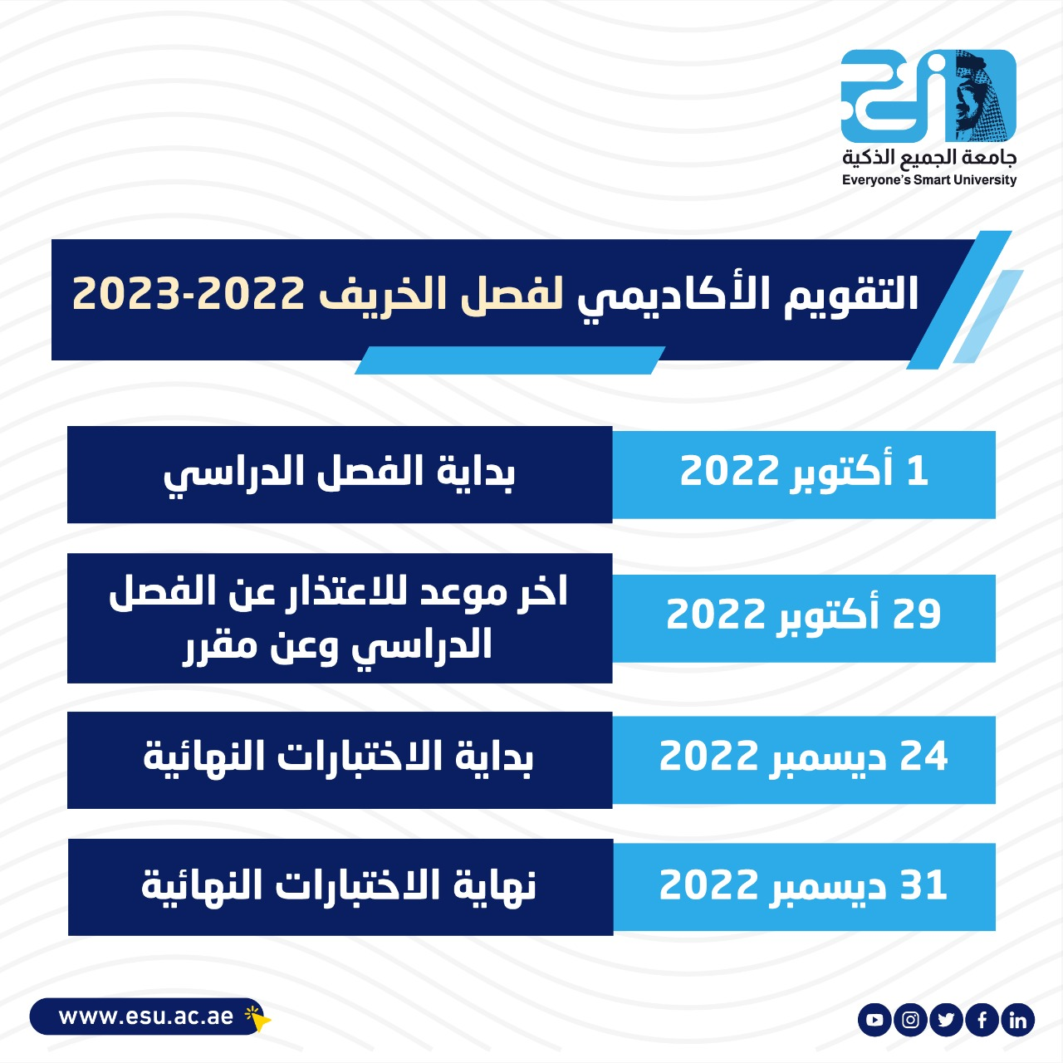
20222 – 2023
Academic
Calendar
Everyone's smart university

Slide 6
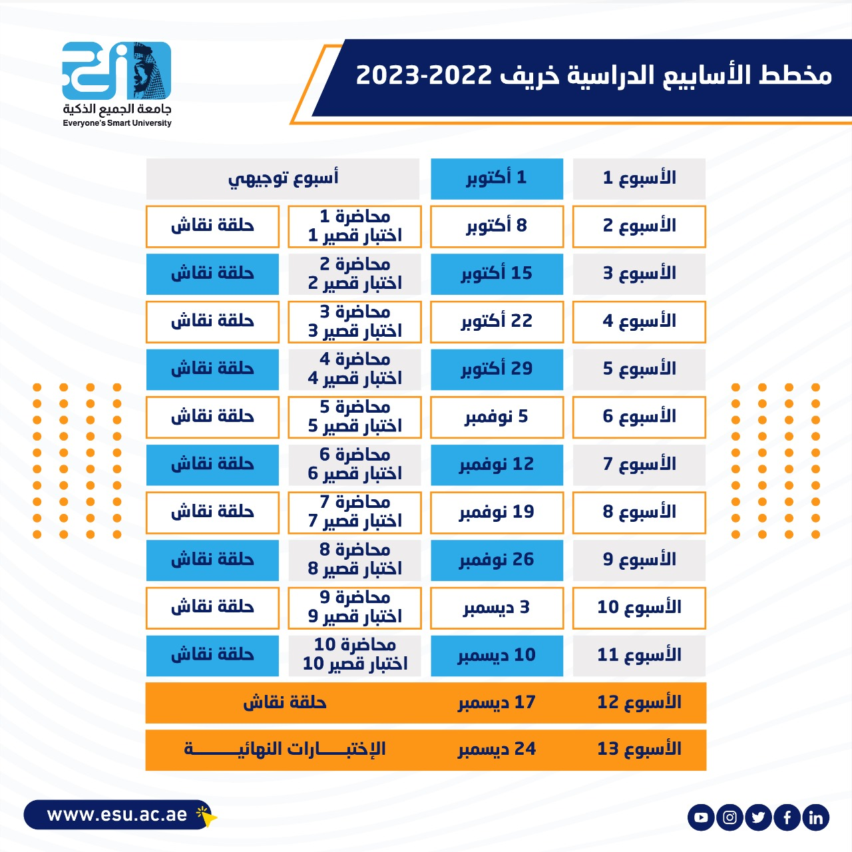
FALL 2022-2023
مخطط الأسابيع الدراسية

Slide 7

FALL 2022-2023
اعمال الفصل الدراسي
خريف 2022-2023

Slide 8
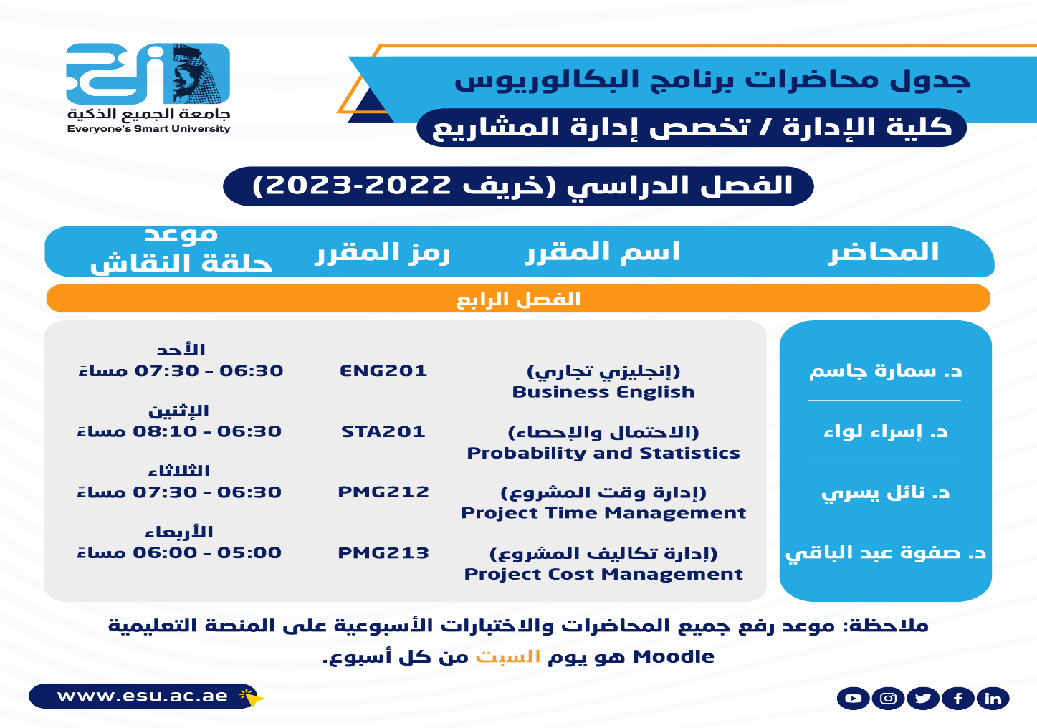
FALL 2022-2023

Slide 9

Introductory Lecture
-- ترفع المحاضرة الأسبوعية علي المنصة التعليمية Moodle يوم السبت من كل أسبوع في تمام ١٢ ظهراً بتوقيت الرياض.
-- حلقات النقاش و هي حلقات أسبوعية وغرضها مناقشة ما تم طرحه في المحاضرة المسجلة لهذا الاسبوع.
-- موعد حلقة النقاش يوم الاثنين من الساعة 6 مساء -7:40 مساء

Slide 10

Quizzes and Exams

Slide 11

Short Exam
-- يرفع الاختبار القصير إسبوعياً في نفس موعد رفع المحاضرة يوم السبت من كل أسبوع في تمام الساعة العاشرة مساءً و يترك لمدة أسبوع ، ثم يغلق في يوم السبت الذي يليه تمام الساعة التاسعة مساءً.
-- أسئلة الاختبار القصير MCQ /Matching / true & false / أسئلة صوتية

Slide 12


FINAL EXAMS
-- الإختبار النهائي سيكون من خلال المودل.
-- أسئلة الإختبار النهائي /Matching / true & false MCQ / أسئلة صوتية

Slide 13

Introductory Lecture

